Slide 1
Zinde
Fiziksel Risk Etkenleri
İSTANBULUZMAN

Slide 2


İŞYERLERİNDEKİ FİZİKSEL RİSK ETKENLERİ
Gürültü
Titreşim
Termal Konfor
  Hava Sıcaklığı (Ortam ısısı)
  Havanın Nemi (Bağıl-Mutlak)
  Hava Akımı (Havalandırma)
  Termal Radyasyon (Radyant Isı)
Aydınlatma
Radyasyon (İyonize ve Non-iyonize Işınlar)
Basınç (Alçak ve Yüksek Basınç)
İSTANBULUZMAN

Slide 3

FİZİKSEL RİSK ETKENLERİ
SES NEDİR?
«Maddesel bir ortamda (katı, sıvı, gaz) meydana gelen bir titreşimin, ortam moleküllerini (katı, sıvı, gaz) dalgalandırması (sıkışma-genleşme şeklinde ilerleyen) ve oluşan bu dalgalanmaların maddesel ortamda yayılarak kulağa taşınmasıyla (etkisiyle, çarpmasıyla) oluşan bir duygudur, enerjidir, dalgadır.»
TANIM
Tanım ezberlenmeli
İSTANBULUZMAN
Notes:
3
3

Slide 4

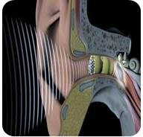

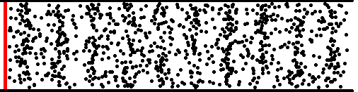
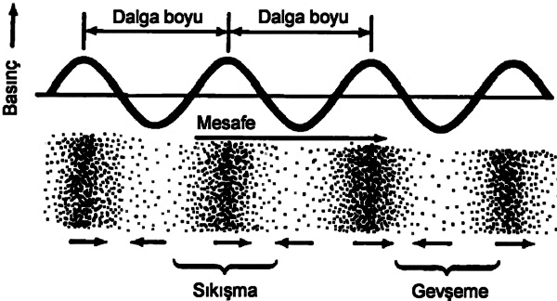
FİZİKSEL RİSK ETKENLERİ
SESİN TANIMI
Atmosfer
Kuvvet
Ses Kaynağı
Kuvvet
Kuvvet
İSTANBULUZMAN

Slide 5
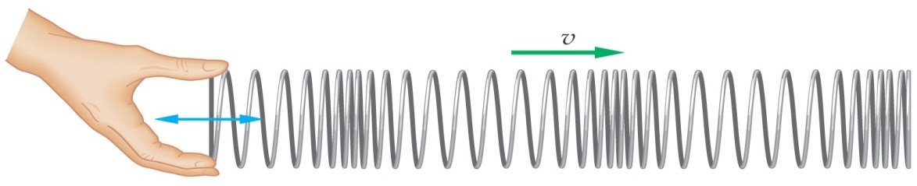
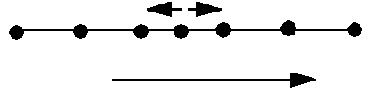
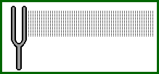

FİZİKSEL RİSK ETKENLERİ
BOYUNA «LONGİTUDİNAL» DALGALAR (SES DALGALARI)
«Ortam parçacıklarının, dalganın hareket doğrultusuna paralel hareket etmesiyle oluşup ilerleyen dalgaya boyuna dalga denir.»
Enerji Taşınması-Transportu
İSTANBULUZMAN

Slide 6
FİZİKSEL RİSK ETKENLERİ
SESİN FİZİKSEK ÖZELLİKLERİ
BASINÇ
Sesin Hızı-V (cm/sn) (Sesin 1 saniyede aldığı yol)
Frekans-F (Hertz&1/sn) (Sesin 1 saniyedeki dalga sayısı)
Dalga Boyu-λ (cm)
B
S: Sıkışma-Max Basınç
(Sinüs Tepe Noktası)
S
Periyot-T (t)
Şiddet (Genlik)
ZAMAN
KONUM
G
G: Genleşme-Min Basınç
(Çukur Noktası)
G
İSTANBULUZMAN

Slide 7

SESİN ŞİDDETİ
Ses Şiddeti
«Birim alandaki
sesin yoğunluk
düzeyi»
«İnsan kulağının
seslere verdiği
logaritmik tepki»
Ses Yoğunluğu
Ses gücünün,
belirlenmiş
«birim zamanda,
birim alana düşen
miktarı»
Semptomatik
Ses Gücü
Ses
Kaynağı
«Kulağın 1 metre
uzağındaki ses
basınç düzeyi»
«Ses basıncı; kulağın
ses kaynağına olan
mesafesine de bağlıdır»
Ses Basıncı
Ses dalgalarının sıkışma
ve gevşeme sırasında
maddesel ortamda
birim yüzeye uyguladığı
kuvvetin nesnel olarak
ölçülmesiyle elde
edilen değer
«Birim alana
uygulanan ses
kuvvet düzeyi»
Kuvvet
Ses kaynağının
maddesel bir ortamda
oluşturduğu titreşimler
«sıkışma ve genleşme
dalgaları»
(10¹⁶W/m² = 0 dB)
dB
W/m²
Newton*m/sn
(Watt=W)
Ses Basıncı
«Ses Gücü»
1 Metre Uzaklık
Newton/cm²
(Bar)
Newton
Notes:
7
7

Slide 8
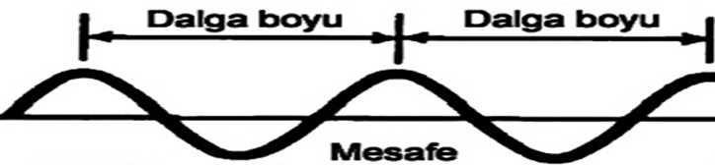
SESİN FİZİKSEL ÖZELLİKLERİ
SESİN DALGA BOYU (λ)
(cm)
SESİN PERİYODU (T)
(sn)
SESİN FREKANSI (F)
(1/sn & Hertz-Hz)
Arka arkaya gelen iki sinüs tepe noktası arasındaki uzaklık.
Ses dalgaları boyuna dalgalardır.
Titreşimle ortaya çıkan sıkıştırma dalgalarıdır.
Ses dalgaları maddesel ortamlarda (katı, sıvı, gaz) hareket edebilir, ancak boşlukta hareket edemezler.
Bir dalga boyu için geçen zaman.
Birim saniyedeki devir sayısı.
Birim zamandaki (bir saniyedeki) dalga sayısı.
Bir dalganın boyu arttığında frekansı azalır.
İşitilebilir Frekanslar
20 – 20.000 Hz
20 Hz – 20 kHz
Pratikte 4000 Hz üzeri frekanslara rastlanmaz.
İSTANBULUZMAN

Slide 9
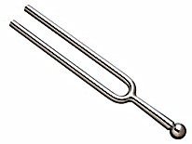
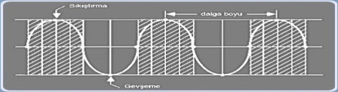
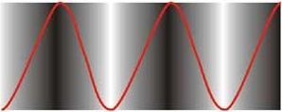
SESİN FİZİKSEL ÖZELLİKLERİ
SESİN HIZI
(m/sn)
SES BASINCI
(Bar & Newton/cm² & Pa)
SESİN GÜCÜ (Akustik Güç)
(Watt - W)
Sesin maddesel ortamlarda birim zamanda aldığı yoldur.
Sesin hızı, ortamı oluşturan maddenin yoğunluğuna, denge basıncına, özgül ısısına (gazlar için), esnekliğine (katı ve sıvılar için), sıcaklığına ve dalganın frekansına bağlıdır.
(Katı>Sıvı>Gaz)
20°C havada hızı 340 m/sn
20°C sudaki hızı 1410 m/sn
Titreşen ses dalgalarının maddesel ortamda oluşturduğu basınçtır.
Atmosferik basınç ile sıkışma ve genleşme arasındaki basınç farkına ses basıncı denir.
Ses kaynağının kulaktan bir metre (1m) uzaklıktaki ses basıncı düzeyidir.
Saf ses
Bir
Ses Basıncı
(Birim Alan)
1 Metre Uzaklık
Farklı sesler
Bir/Bir
İSTANBULUZMAN

Slide 10
SESİN FİZİKSEL ÖZELLİKLERİ
SESİN YOĞUNLUĞU
(W/m²)
SES YOĞUNLUK DÜZEYİ
(Bell)
SESİN ŞİDDETİ
(dB)
Ses gücünün, belirlenmiş birim zamanda, birim alana düşen miktarıdır.
Sesin yoğunluğu bakımından, kaynak ile etkilenen yer arasındaki uzaklık önemlidir.
Birim alandaki sesin yoğunluk düzeyidir.
İnsan kulağına çok değişik özellikte sesler gelir.
Bu seslere insan kulağı logaritmik tepki verir.
Bunu ölçmek için logaritmik bir ölçü geliştirilmiştir.
Bu ölçü birimine “Bell” denir.
Ses enerjisinin hareket yönüne dik, birim alanda ve birim zamandaki akım gücüne-enerjiye-basınca, sesin şiddeti denir.
İşitme kayıplarında en önemli faktördür.
İSTANBULUZMAN

Slide 11
1
Gürültü
İSTANBULUZMAN
Notes:
11
11

Slide 12
GÜRÜLTÜ
GÜRÜLTÜ TANIMLARI
«ILO; İşitme kaybına yol açan, sağlığa zararlı olan veya başka tehlikeleri ortaya çıkaran bütün sesler gürültüdür.»
  «Sözlük; Gelişi güzel, arzu edilmeyen, istenmeyen, rahatsız edici sesler gürültüdür.»
  «Endüstride Gürültü; İşyerlerinde çalışanlar üzerinde fizyolojik ve psikolojik etkiler bırakan ve iş verimini olumsuz yönde etkileyen sesler gürültüdür.»
  «Fizyolojik-Psikolojik-İş Verimi»
GÜRÜLTÜ
Tanımlar Ezberlenmeli / Metin verilip hangi tanım olduğu soruluyor
İSTANBULUZMAN
Notes:
12
12

Slide 13
GÜRÜLTÜ
Kaynak (Yer ve Konum) | Basınç (Pa) | Şiddet (dBA) | Yoğunluk Düzeyi | Eşik Değer
Stüdyo Odası (Silik Ses) (Eşik Şiddeti-Değeri / İşitme Eşiği) | 0.00002 | 0 | 1.10⁻¹² W/m² | 10⁰
Yaprak Hışırtısı | 0.0001 | 10 | 1.10⁻¹¹ W/m² | 10¹
Sessiz Bir Orman | 0.0002 | 20 | 1.10⁻¹⁰ W/m² | 10²
Fısıltı İle Konuşma | 0.001 | 30 | 1.10⁻⁹ W/m² | 10³
Sessiz Bir Oda | 0.002 | 40 | 1.10⁻⁸ W/m² | 10⁴
Şehirde Bir Büro | 0.01 | 50 | 1.10⁻⁷ W/m² | 10⁵
Normal Konuşma | 0.02 | 60 | 1.10⁻⁶ W/m² | 10⁶
Dikey Matkap | 0.1 | 70 | 1.10⁻⁵ W/m² | 10⁷
Yüksek Sesle Konuşma / Yoğun Trafik / Elektrik Süpürgesi | 0.2 | 80 | 1.10⁻⁴ W/m² | 10⁸
Kuvvetlice Bağırma / Sinema Salonu / Baskı İşleri / Kamyon Sesi | 1 | 90 | 1.10⁻³ W/m² | 10⁹
Dokuma Ve Tekstil Atölyeleri / Walkman (En Yüksek Sesi) | 2 | 100 | 1.10⁻² W/m² | 10¹⁰
Havalı Çekiç / Ağaç İşleri / Petrol Rafineri | 10 | 110 | 1.10⁻¹ W/m² | 10¹¹
Bilyeli Değirmen / Şimşek Gürültüsü / Presler / Pnömotik Çekiç | 20 | 120 | 1.10 W/m² | 10¹²
Yolcu Uçakları (Yer Hizmetleri) / Beşiktaş Çarşı | 100 | 130 | 1.10¹ W/m² | 10¹³
Tüfek Patlaması (Ağrı-Acı Eşiği) | 200 | 140 | 1.10² W/m² | 10¹⁴
Jet Uçakları (Kalkışı) / Top Mermisi Patlaması (Zarın Yırtılması) | 1000 | 160 | 1.10⁴ W/m² | 10¹⁶
Roket Fırlatma | 2000 | 180 | 1.10⁶ W/m² | 10¹⁸
Duyma Aralığı (10 Milyon katı)
Duyma ve Ağrı eşikleri / Gürültü kaynakları / Pa 10 kat artınca dB 2 kat artar
İSTANBULUZMAN
Notes:
13
13

Slide 14
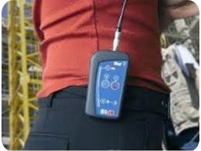
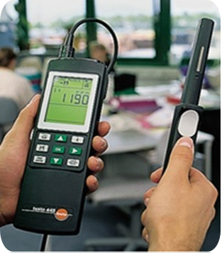
GÜRÜLTÜ
DOZİMETRE
  «Kulak için zararlı olabilecek gürültüyü maruz kalma süresi ve şiddet bakımından oranlayan cihazlardır.»
  «Gürültünün zararlı olma oranlarını % olarak belirler»
  «Bu cihazlar sesin basıncını-enerjisini ölçerler»
  «Bu cihazlar gürültü maruziyet riskini belirlerler»
  Kişisel Dozimetre Ortam Dozimetresi
İSTANBULUZMAN
Notes:
14
14

Slide 15
GÜRÜLTÜ
AYNI ORTAMDA VE EŞİT İKİ GÜRÜLTÜ KAYNAĞININ TOPLAM GÜRÜLTÜ DÜZEYİ
BİRİNCİ SES KAYNAĞI (dB) | İKİNCİ SES KAYNAĞI (dB) | TOPLAM SES DÜZEYİ (dB)
2 | 2 | 5
3 | 3 | 6
4 | 4 | 7
5 | 5 | 8
10 | 10 | 13
20 | 20 | 23
50 | 50 | 53
70 | 70 | 73
80 | 80 | 83
90 | 90 | 93
100 | 100 | 103
110 | 110 | 113
Toplam Gürültü Düzeyi = Birinci Ses Kaynağı + 3
İSTANBULUZMAN
Notes:
15
15

Slide 16
GÜRÜLTÜ
AYNI ORTAMDAKİ FARKLI İKİ GÜRÜLTÜ KAYNAĞININ TOPLAM GÜRÜLTÜ DÜZEYİ
1. Ses Kaynağı | 2. Ses Kaynağı | İki Kaynak Farkı | Eklenecek dB
10 | 10 | 0 | 3.0
15 | 13 | 2 | 2.6
20 | 17 | 3 | 1.8
25 | 21 | 4 | 1.5
30 | 25 | 5 | 1.2
50 | 44 | 6 | 1.0
60 | 53 | 7 | 0.9
70 | 62 | 8 | 0.8
90 | 80 | 10 | 0.4
100 | 88 | 12 | 0.3
120 | 106 | 14 | 0.2
130 | 114 | 16 | 0.1
(Yüksek Ses Kaynağı – Düşük Ses Kaynağı) / (Farka Karşılık Gelen + Yüksek Ses)
İSTANBULUZMAN
Notes:
16
16

Slide 17
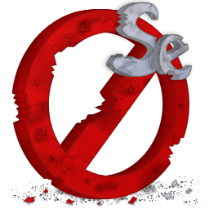
Gürültünün Zararları
İSTANBULUZMAN
Notes:
17
17

Slide 18
GÜRÜLTÜNÜN İNSAN ÜZERİNE ETKİLERİ
FİZYOLOJİK ETKİLERİ
PSİKOLOJİK ETKİLERİ
PERFORMANS ETKİLERİ
İşitme kayıpları,
Kan basıncının artması,
Kalp atışlarında değişim,
Dolaşım bozuklukları,
Solunumda hızlanma,
Terlemede artış,
Mide bulantısı,
Baş ağrısı,
Göz bebeklerinde büyüme
İktidarsızlık,
Davranış bozuklukları,
Uyku bozuklukları,
Aşırı sinirlilik ve tepkiler,
Konuşurken bağırmalar,
Hoşnutsuzluk,
Tedirginlik,
Baş ağrıları,
Stresler,
İş veriminin düşmesi,
İş kalitesinin düşmesi,
Konsantrasyon bozukluğu,
Hareketlerin yavaşlaması,
Dinlenmenin bozulması,
«Bir araştırmaya göre; bir mekanik konstrüksiyon atölyesinde gürültünün 25dB düşürülmesi sonucu hatalı parça sayısı oranında %52’lik azalma saptanmıştır.»
Hangi etkidir-değildir / Zararlı etkisidir-değildir
İSTANBULUZMAN

Slide 19
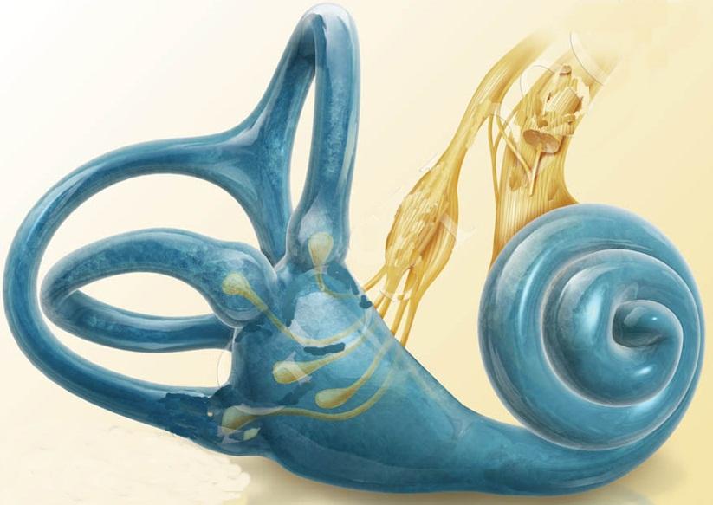
İşitme Kaybını
Etkileyen Faktörler
İSTANBULUZMAN
Notes:
19
19

Slide 20
İŞİTME KAYBINI ETKİLEYEN FAKTÖRLER
GÜRÜLTÜ KAYNAĞINA AİT FAKTÖRLER
SONUÇ
GÜRÜLTÜ KAYNAĞINA AİT FAKTÖRLER
SONUÇ
Gürültüyü Meydana Getiren Sesin Şiddeti
Gürültüyü Meydana Getiren Sesin Frekansı
Gürültüden Etkilenme (Maruziyet) Süresi
Artıkça
Zararda
Artar
GÜRÜLTÜYE MARUZ KALAN KİŞİYE AİT FAKTÖRLER
SONUÇ
GÜRÜLTÜYE MARUZ KALAN KİŞİYE AİT FAKTÖRLER
SONUÇ
Gürültüye Maruz Kalan Kişinin Yaşı
Gürültüye Maruz Kalan Kişinin Kişisel Duyarlığı*
Gürültüye Maruz Kalan Kişinin Cinsiyeti *
>40 Yaş
Belirsiz
Belirsiz
*Odyometrik ölçümlerde dikkate alınmazlar!
İSTANBULUZMAN
Notes:
20
20

Slide 21
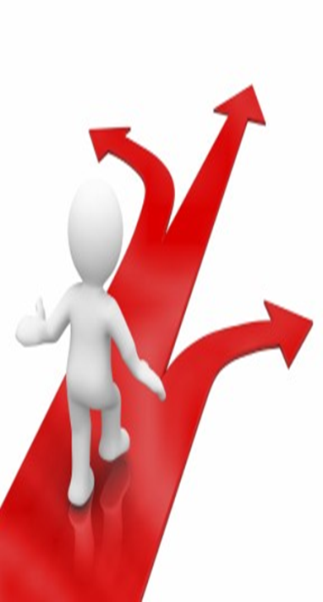
Gürültüden Korunma Yolları
İSTANBULUZMAN
Notes:
21
21

Slide 22
MARUZİYET SINIR VE ETKİN DEĞERLERİ
En Yüksek Maruziyet
Sınır Değeri
Günlük/Haftalık >=87
Ortam Gürültüsünü Düşürme
Aşılmaması gereken gürültü değeridir.
KKD koruyuculuğu dikkate alınır.
85 – Maximum
En Yüksek Maruziyet
Etkin Değeri
Zarar
Günlük/Haftalık >=85
Kulak Koruyucu Kullandırma
80 - 85
KKD koruyuculuğu dikkate alınmaz.
En Düşük Maruziyet
Etkin Değeri
Günlük/Haftalık >=80
Kulak Koruyucu Bulundurma
Yasal Kavramlar
Sınır-Etkin Değerler
Yapılacak İşlemler
Günlük gürültü maruziyetinin günden güne belirgin şekilde farklılık gösterdiğinin kesin olarak tespit edilmesi durumunda, maruziyet sınır ve etkin değerlerinde günlük maruziyet değerleri yerine haftalık maruziyet değerleri kullanılabilir.
Notes:
22
22

Slide 23

MARUZİYET SINIR VE ETKİN DEĞERLERİ
(Yeni) Gürültü Yönetmeliği / 23.12.2006 / Günlük Maruziyet Değerleri
Maruziyet
Çalışma Süresi
Maruziyet
Çalışma Süresi
En Yüksek Maruziyet Sınır Değeri
En Yüksek Maruziyet Etkin Değeri
En Düşük Maruziyet Etkin Değeri
: LEX, 8h=87dB(A) - Ppeak=200Pa
: LEX, 8h=85dB(A) - Ppeak=140Pa
: LEX, 8h=80dB(A) - Ppeak=112Pa
AÇIKLAMA
Hiçbir koşulda aşılmayacak (EYSD) : 87 (KKD koruması dikkate alınır)
Kulak koruyucuları kullanılacak (EYED) : 85 (KKD koruması dikkate alınmaz)
Kulak koruyucuları hazır bulunduracak (EDED) : 80 (KKD koruması dikkate alınmaz)
Günlük gürültü maruziyetinin günden güne belirgin şekilde farklılık gösterdiğinin kesin olarak tespit edilmesi durumunda, maruziyet sınır ve etkin değerlerinde günlük maruziyet değerleri yerine haftalık maruziyet değerleri kullanılabilir.
Sekiz saatlik bir iş günü için, anlık darbeli gürültünün de dahil olduğu bütün gürültü maruziyet düzeylerinin zaman ağırlıklı ortalaması; Günlük Gürültü Maruziyet Düzeyi olarak tanımlanır.
İSTANBULUZMAN
Notes:
23
23

Slide 24
GÜRÜLTÜDEN KORUNMA – TEKNİK-PLANLAMA
1. KAYNAKTA
ALINMASI GEREKEN ÖNLEMLER
2. ORTAMDA
ALINMASI GEREKEN ÖNLEMLER
3. KİŞİDE
ALINMASI GEREKEN ÖNLEMLER
Makineyi Değiştirmek
«Kullanılan makinelerin, gürültü düzeyi düşük makineler ile değiştirilmesi»
İşlemi Değiştirmek
«Gürültü düzeyi yüksek olarak yapılan işlemin, daha az gürültü gerektiren işlemle değiştirilmesi»
İşleyişi Değiştirmek
«Gürültü çıkartan makinelerin işleyişini yeniden düzenlemek»
Ayrı Bölmeye Almak
«Gürültü kaynağının ayrı bir bölmeye alınması»
Ses Emici Malzeme Kullanmak
Yansımayı Engellemek
«Sesin geçebileceği ve/veya yansıyabileceği duvar, tavan, taban gibi yerleri ses emici malzeme ile kaplanmak»
Araya Engel-Bariyer Koymak
Sesin Yayılmasını Engellemek
«Gürültü kaynağı ile kişi arasına gürültüyü önleyici engel koymak»
Mesafeyi Artırmak
«Gürültü kaynağı ile kişi arasındaki mesafeyi artırmak»
Kaynağın Yerini Değiştirmek
«Gürültü kaynağının konumunu değiştirmek»
Sessiz Bölme İçine Almak
«Gürültüye maruz kalan kişinin, sese karşı iyi izole edilmiş bir bölme içine alınması»
Maruziyet Süresini Azaltmak
«Gürültülü ortamdaki çalışma süresinin kısaltılması-rotasyon»
İş Programını Değiştirmek
KKD Kullanmak
«Gürültüye karşı etkin kişisel koruyucu kullanmak»
Ayırıcı Tanı; Müdahale Kaynağa mı? Ortama mı? Kişiye mi? yapıldı…
Önlemler Hiyerarşisi; Kaynak-Ortam-Kişi
Notes:
24
24

Slide 25
DÜZELTİLMİŞ GÜRÜLTÜ MARUZİYET DÜZEYLERİ
KORUNMADA EŞDEĞER ENERJİ DÜZEYİ PRENSİBİ
Eşdeğer enerji düzeyi prensibine göre, maruz kalınan sesin şiddeti ile maruziyet süresinin çarpımı sabittir.
[Sesin Şiddeti x Maruziyet Süresi = Sabit]
Bu prensibe göre; belirli bir sabit düzey olması koşulu ile, sesin şiddeti azaltılırsa, daha uzun süre gürültüye maruz kalınabilir.
İSTANBULUZMAN
Notes:
25
25

Slide 26
DÜZELTİLMİŞ GÜRÜLTÜ MARUZİYET DÜZEYLERİ
Sağlık Kuralları Bakımından Günde Ancak 7,5 Saat veya Daha Az Çalışılması Gereken İşler Hakkında Yönetmelik 15.04.2004/25434 Madde-4» «OSHA (AB İş Sağlığı Güvenliği Ajansı) (Saat/Gün)»
MAKSİMUM GÜRÜLTÜ DÜZEYİ (dBA) | MAKSİMUM MARUZİYET DÜZEYİ (OSHA - ILO)
85 | 8 / 7,5
90 | 4
95 | 2
100 | 1
105 | 1/2
110 | 1/4
115 | 1/8
5 Desibel Kuralı
Tanımlardan biri soruluyor / Metin verilip hangi tanım olduğu soruluyor / Yazarak çözülmeli
İSTANBULUZMAN
Notes:
26
26

Slide 27
GÜRÜLTÜDEN KORUNMA YOLLARI – TIBBİ
GENEL KURALLAR
Gürültülü işlerde çalışacakların işe girişlerinde odyogramları alınmalı ,
Gürültülü işlerde sağlıklı kişiler çalıştırılmalı,
Gürültülü işlerde çalışanların, her 6 ayda bir odyogramları alınmalı ve işitme kaybı görülenlerde gerekli tedbirler alınmalı,
İş kazalarının önlenmesinde kesin denilebilecek yeterli önlem alınabiliniyorsa, gürültülü işlerde doğuştan sağır ve dilsizlerin çalıştırılabilir,
İSTANBULUZMAN
Notes:
27
27

Slide 28

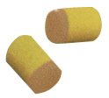
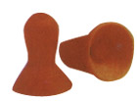
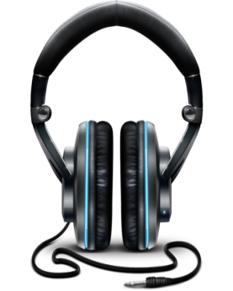
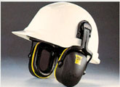
GÜRÜLTÜDEN KORUNMA YOLLARI – TIBBİ
KULAK KORUYUCULARI
  Pamuk : 5 – 16 dB
  Cam pamuğu : 7 – 32 dB
  Parafinli pamuk : 20 – 35 dB
  Kulak tıkacı : 20 – 45 dB
  Kulaklık : 12 – 48 dB
Hava Yolu Koruması
Hava-Kemik Yolu
İSTANBULUZMAN
Notes:
28
28

Slide 29
KULAK KORUYUCULARI
Genel Prensipler
Kulak Koruyucuları;
Rahat kullanımlı olmalı,
Kulak kanalını tamamen kapatmalı,
Temiz olmalı,
Sağlam olmalı,
İSTANBULUZMAN
Notes:
29
29

Slide 30
KULAK KORUYUCULARI
Kulak Koruyucuları Kullanma Prensibi
Kulak Koruyucuları Sürekli Kullanılmalı;
Gürültü düzeyini 30dB azaltan kulak koruyucuları, eğer kullanılması gereken sürenin %95’inde takılıp %5’inde takılmaz ise; kulak koruyucunun etkisi 30dB yerine 15dB’e yani %50 düzeyine iner.
«Kulaklıklar, gürültülü ortama girmeden takılmalı, çıkmadan çıkarılmamalıdır.»
İSTANBULUZMAN
Notes:
30
30

Slide 31
KULAK KORUYUCULARI
Kemik Yolunu Koruma Prensibi
«Hava yolunu koruma sınırı gürültü düzeyinin 85 dB(A) ve üzerine çıkmasıdır.»
«Gürültü düzeyi 125 dB(A) üzerinde ise hava yolunu korumanın yanında, kemik yolunu da koruyacak kulak koruyucuları tercih edilmelidir.»
İSTANBULUZMAN
Notes:
31
31

Slide 32
MEVZUAT
Sosyal Sigorta Sağlık İşlemleri Tüzüğü
«Gürültü zararlarının meslek hastalığı sayılabilmesi için gürültülü işte en az iki yıl, gürültü şiddeti sürekli olarak 85dB’lin üstünde olan işlerde en az 30 gün çalışılmış olmak gereklidir» denilmektedir.
Gürültü için yükümlük süresi «6 ay olarak» belirtilmiştir.
Not: Endüstride, meslek hastalıklarının %10'u, gürültü sonucu meydana gelen işitme kayıplarıdır.
«Çalışma Gücü ve Meslekte Kazanma Gücü Kaybı Oranı Tespit İşlemleri Yönetmeliği Ek- 2»
İSTANBULUZMAN
Notes:
32
32

Slide 33
2
Titreşim
İSTANBULUZMAN
Notes:
33
33

Slide 34
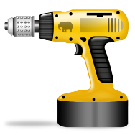
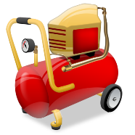
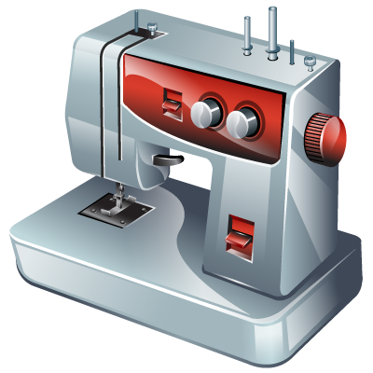

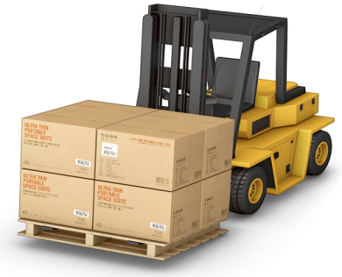

İŞYERİNDE TİTREŞİMİN OLUŞMASI
Araç, gereç ve makinelerin,
çalışırken oluşturdukları salınım
hareketleri sonucu meydana gelir.
Çalışmakta olan ve iyi dengelenmemiş araç ve gereçler genellikle titreşim oluştururlar.
İSTANBULUZMAN

Slide 35

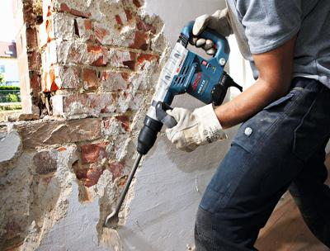
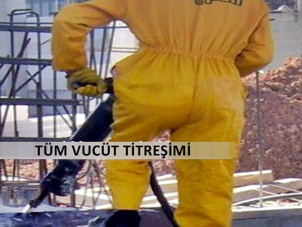
TİTREŞİMİN İNSAN ÜZERİNE ETKİLERİ
EL – KOL TİTREŞİMİ
EL-KOL TİTREŞİMİ
TÜM VUCÜT TİTREŞİMİ
TÜM VÜCUT TİTREŞİMİ
İnsanda el-kol sistemine aktarıldığında,
işçilerin sağlık ve güvenliği için risk
oluşturan ve özellikle de; damar, kemik,
eklem, sinir ve kas bozukluklarına yol
açan mekanik titreşimi ifade eder.
Vücudun tümüne aktarıldığında, işçilerin sağlık ve güvenliği için risk oluşturan, özellikle de, bel bölgesinde rahatsızlık ve omurgada travmaya yol açan mekanik titreşimi ifade eder.
İSTANBULUZMAN
Notes:
35
35

Slide 36

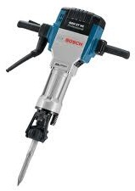
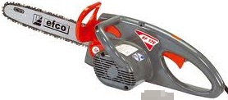

EL-KOL TİTREŞİM KAYNAKLARI
Taş kırma işlerinde kullanılan makineler
Kömür ve madencilikte kullanılan pnömatik çekiçler
Taş Kırma Mak
Pnömatik Çekiç
Taşınır Testere
Rende Makinesi
Ormancılıkta kullanılan taşınabilir testereler
Parlatma ve rendelemede kullanılan makineler
İSTANBULUZMAN
Notes:
36
36

Slide 37
EL-KOL TİTREŞİMİNDE MARUZİYET
EL-KOL TİTREŞİMİ-VİBRASYONU*
El-Kol titreşiminde 1-1000 Hz frekanslar hissedilir.
8 Saatlik çalışma süresi için titreşimin günlük
      Maruziyet sınır değeri 5 m/s²
      Maruziyet etkin değeri 2,5 m/s²
Tanımlardan biri soruluyor / Metin verilip hangi tanım olduğu soruluyor
İSTANBULUZMAN
Notes:
37
37

Slide 38
EL-KOL TİTREŞİMİNDE MARUZİYET
EL-KOL TİTREŞİMİNDE KULLANILAN STANDARTLAR
      TS EN ISO 5349-1
      (Kişilerin Maruz Kaldığı Elle İletilen Titreşimin Ölçülmesi ve Değerlendirilmesi «Genel Kurallar»)
      TS EN ISO 5349-2
      (Kişilerin Maruz Kaldığı, Elden Vücuda İletilen Titreşimin Ölçülmesi ve Değerlendirilmesi «İşyerlerinde Ölçme Yapmak için Pratik Kılavuz»)
Standartlar
İSTANBULUZMAN
Notes:
38
38

Slide 39
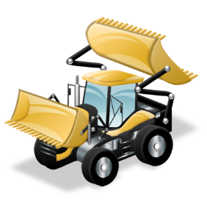
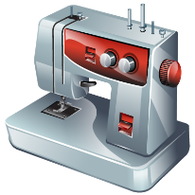
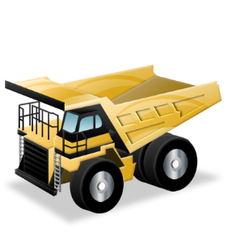

TÜM VÜCUT TİTREŞİM KAYNAKLARI
Traktör ve kamyon benzeri araçlar
Dokuma tezgahlarında kullanılan makineler
Traktör Kamyon
Dokuma Tezgahı
Çelik Konstrüksiyon
Bakım-Onarım Mak
Çelik konstrüksiyonlu yapılarda titreşime sebep olan makineler
Yol yapım, bakım ve onarım makineleri
İSTANBULUZMAN
Notes:
39
39

Slide 40
BÜTÜN VUCÜT TİTREŞİMİNDE MARUZİYET
BÜTÜN VÜCUT TİTREŞİMİ-VİBRASYONU*
Tüm vücut titreşiminde 1-80 Hz frekanslar hissedilir.
8 Saatlik çalışma süresi için titreşimin günlük
Maruziyet sınır değeri 1,15 m/s²
Maruziyet etkin değeri 0,5 m/s²
Tanımlardan biri soruluyor / Metin verilip hangi tanım olduğu soruluyor
İSTANBULUZMAN
Notes:
40
40

Slide 41
BÜTÜN VUCÜT TİTREŞİMİNDE MARUZİYET
BÜTÜN VÜCUT TİTREŞİMİNDE STANDARTLAR
TS EN 1032:2005
(Bütün Vücudun Titreşim Emisyon Değerinin Tayin Edilmesi Amacıyla Hareketli Makinelerin Denenmesi – Genel)
TS 2775
(Tüm Vücudun Titreşim Etkisi Altında Kalma Durumunun Değerlendirilmesi İçin Kılavuz” standartlarına göre gündelik maruziyet değeri belirlenir.
Bütün vücut titreşimi
İSTANBULUZMAN
Notes:
41
41

Slide 42
Titreşimin Vücuda Etkileri
İSTANBULUZMAN
Notes:
42
42

Slide 43
TİTREŞİMİN VÜCUDA ETKİLERİ
TİTREŞİM-VİBRASYON
Biyomekanik
Psikolojik
Fizyolojik
Patolojik
«Titreşimin tıbbi ve biyolojik etkisi büyük ölçüde titreşimin şiddetine ve maruziyet süresine bağlıdır.»
«İnsan vücuduna belirgin etkisi olan titreşimin frekansı aralığı 1–100Hz’dir.»
Tanımlardan biri soruluyor / Metin verilip hangi tanım olduğu soruluyor
İSTANBULUZMAN
Notes:
43
43

Slide 44
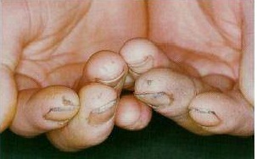
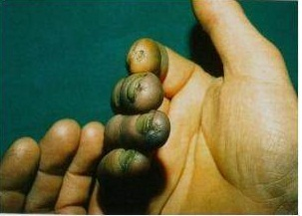
TİTREŞİMİN VÜCUDA ETKİLERİ
FREKANS 2-30 Hz SEMPTOMLAR
Titreşimle birlikte, 8-10 derece ısıya kısa süre maruziyette parmaklarda ve avuç içinde beyazlaşma, «Beyaz el - Ölü El - Anjionörotik Bozukluk» olur.
Titreşime maruziyet sürerse omuz başlarında ağrı,
yorgunluk, soğuğa karşı hassasiyet olabilir. Ön kol ve omuz kaslarında ağrılar görülebilir.
Tanımlardan biri soruluyor / Metin verilip hangi tanım olduğu soruluyor
İSTANBULUZMAN
Notes:
44
44

Slide 45
Titreşimde Tanı-Korunma
Mevzuat
İSTANBULUZMAN
Notes:
45
45

Slide 46
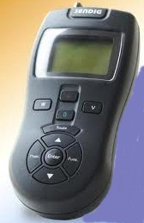
TİTREŞİMİN ÖLÇÜLMESİ
ÖLÇÜM
Titreşim, frekans bantlarına ayrılarak;
«vibrasyon detektörü / oktav bantları» ile ölçülür.
  Frekans (Oktav) Bantları (Hz);
  1-2,
  4-8-16,
  31.5-125-250-1.000-2.000-4.000,
  8.000
Tanımlardan biri soruluyor / Metin verilip hangi tanım olduğu soruluyor
İSTANBULUZMAN
Notes:
46
46

Slide 47
TİTREŞİMDEN KORUNMA YOLLARI
Maruziyet süresi ve şiddetinin sınırlandırılması
Maruziyeti Azaltıcı Yöntemler
Yeterli çalışma sürelerini kapsayan uygun çalışma programı
Maruz kalan işçiyi soğuktan ve nemden koruma
İşyerinin ve çalışma yerlerinin tasarımı ve düzeni
Bilgi, eğitim ve talimat verilmesi
Uygun bakım programları
  Ergonomik tasarım ve uygun iş ekipmanı seçimi
  Bütün vücut titreşimini azaltacak oturma yerleri ve el-kol titreşimini azaltacak el tutma yerleri vb.
İSTANBULUZMAN

Slide 48
YASAL MEVZUAT
MEVZUAT
Titreşim sonucu kemik-eklem zararları ve anijionörotik bozukluklar” olarak, Sosyal Sigortalar Sağlık İşlemleri Tüzüğü’ne ekli listede belirtilmiştir.
SGK yıllık istatistiklerinde, titreşimden ileri gelen;
«meslek hastalıklarına rastlanılmamaktadır.»
Titreşimden oluşan meslek hastalığının;
«yükümlülük süresi 2 yıldır.»
İSTANBULUZMAN
Notes:
48
48

Slide 49
3
Termal Konfor
İSTANBULUZMAN
Notes:
49
49

Slide 50
TERMAL – ISIL KONFOR
TERMAL KONFOR
  Bir işyerinde termal konfor denilince; O işyerinin
      Hava sıcaklığı,
      Nem yoğunluğu,
      Hava akım hızı
      Radyant ısısı ……………………akla gelmelidir.
  Genel olarak bir işyerinde çalışanların büyük çoğunluğunun sıcaklık, nem, hava akımı gibi iklim koşulları açısından, gerek bedensel, gerekse zihinsel faaliyetlerini sürdürürken belirli bir rahatlık içinde bulunmalarına «termal konfor» denir.
İSTANBULUZMAN
Notes:
50
50

Slide 51

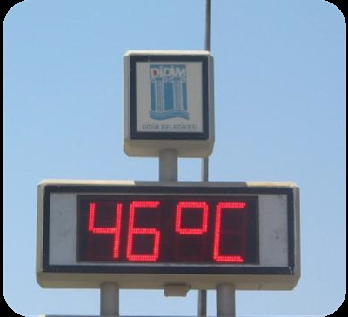
Hava Sıcaklığı ‘Ortam Isısı’
İSTANBULUZMAN
Notes:
51
51

Slide 52
HAVA SICAKLIĞI (ORTAM ISISI)
TANIM
  «Isı bir enerji miktarı terimidir. Sıcaklık ise bir cismin ne kadar soğuk ve ılık olduğunu ifade eden niceliktir. Hava sıcaklığının fiziksel ölçüsüdür. Enerjinin miktarını değil seviyesini gösterir.»
  Termal konforun ana parametresidir.
  İşyeri ortam sıcaklığı;
  «kuru (cıvalı) termometreler» ile ölçülür.
  Birimi; «Santigrat, Fahrenheit ve Kelvin’dir»
İSTANBULUZMAN
Notes:
52
52

Slide 53
HAVA SICAKLIĞI (ORTAM ISISI)
VÜCUT ISI DENGESİ
  İnsan vücudunun ısı alış-verişi, oksijen, tuz, tansiyon, asit-baz dengesi gibi bazı fiziksel ve kimyasal faktörlerin belli sınırlar içinde sürekli stabil olmaları gerekir.
  Vücut Isısı : 36,8±0,4 (36,4-37,2)
    Hipotermi : <34
    Normotermi : 36-38
    Ateş : 38-40
    Hipertermi : 42-44
  0,5 derecelik artış ve azalışlar patolojik kabul edilir.
İSTANBULUZMAN
Notes:
53
53

Slide 54
HAVA SICAKLIĞI (ORTAM ISISI)
YÜKSEK SICAKLIĞIN ETKİLERİ – 1
  Vücut ısı regülasyonunun bozulması ile, vücut ısının 41°C’ye kadar ulaşması sonucu ısı-güneş çarpması olur. Beyinde hasara ve ölüme neden olur.
  Aşırı terleme nedeni ile kaslarda ani kasılmalar şeklinde ısı krampları olabilir,
  Aşırı yükleme sonucu oluşan sıvı kaybının tansiyon düşüklüğüne ve baş dönmesine yol açan ısı yorgunlukları olabilir.
İSTANBULUZMAN
Notes:
54
54

Slide 55
HAVA SICAKLIĞI (ORTAM ISISI)
YÜKSEK SICAKLIĞIN ETKİLERİ – 2
  Yüksek sıcaklık ayrıca;
  Kaşıntılı kırmızı lekeler şeklinde deri bozukluklarına,
  Moral bozukluklarına,
  Konsantrasyon bozukluklarına,
  Aşırı duyarlılığa
  Endişeye,
  …………………sebep olabilir.
İSTANBULUZMAN
Notes:
55
55

Slide 56
HAVA SICAKLIĞI (ORTAM ISISI)
SICAKLIK PERFORMANS İLİŞKİSİ
  Aşırı sıcaklığın üretim üzerindeki olumsuz etkisi;
  29 °C olursa performans %5 düşer
  30 °C " " %10 "
  31 °C " " %17 "
  32 °C " " %30 "
  Faaliyetin Şekli Hava sıcaklığı (Derece)
Oturarak yapılan hafif el-kol işleri 20
Ayakta yapılan ağır el-kol işleri 17
Çok ağır işlerin yapılması 15
İSTANBULUZMAN
Notes:
56
56

Slide 57

Nem (Mutlak – Bağıl)
İSTANBULUZMAN
Notes:
57
57

Slide 58
NEM
NEM
  Havadaki nem miktarı mutlak ve bağıl nem olarak ifade edilir.
  Mutlak nem; birim havadaki su buharı miktarıdır.
  Bağıl nem; aynı sıcaklıkta doymuş havadaki mutlak nemin yüzdesini ifade eder.
İSTANBULUZMAN
Notes:
58
58

Slide 59
BAĞIL NEMİN ORGANİZMAYA ETKİSİ
NEMİN ETKİSİ
  Bir işyerinde bağıl nem %30-80 olmalıdır.
  «Ortamdaki nem Higrometre yada Psikometre ile ölçülür.»
  Yüksek ortam sıcaklığında yüksek bağıl nem (80-100) bunalma hissine neden olur ve kişinin çalışma gücünü düşürür.
  Düşük ortam sıcaklığında yüksek bağıl nem ise üşüme ve ürperme hissi verir.
İSTANBULUZMAN
Notes:
59
59

Slide 60

Hava Akım Hızı
İSTANBULUZMAN
Notes:
60
60

Slide 61
HAVA AKIM HIZI
HAVA AKIM HIZI
  «Hava akım hızı saniyede 0,3-0,5 metreyi aşmamalı»
  Aşarsa, vücut ile çevresindeki hava arasında hava akımın etkisi ile ısı transferi olur ve ısı stresleri oluşur.
  Eğer;
  Hava vücuttan serin ise vücut ısısı azalır.
  Hava vücuttan sıcak ise vücut ısısı artar.
  Hava akım hızı «Anemometre» ile ölçülür.
İSTANBULUZMAN
Notes:
61
61

Slide 62
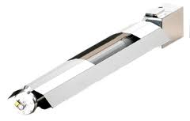
Radyant Isı
(Termal Radyasyon)
İSTANBULUZMAN
Notes:
62
62

Slide 63
RADYANT ISI (TERMAL RADYASYON)
RADYANT ISI
  Radyant ısı absorplanacağı bir yüzeye çarpmadıkça, ısı meydana getirmeyen elektromagnetik bir enerjidir. Dolayısı ile hava akımları radyant ısıyı etkileyemez.
  Termal radyasyondan korunmanın tek yolu, çalışanla kaynak arasına ısı geçirmeyen-yansıtan koruyucu koymaktır. Ancak, konulan koruyucu ısıyı yansıtmıyorsa, ısıyı absorplayarak ısı kaynağı haline de gelebilir.
  Radyant ısı «Glop Termometre» ile ölçülür.
İSTANBULUZMAN
Notes:
63
63

Slide 64
EFEKTİF ISIYI ETKİLEYEN FAKTÖRLER
İNSAN-ORTAM ISI ALIŞVERİNİ ETKİLEYEN FAKTÖRLER
  Efektif Isı «Hissedilen Isı- Eşdeğer Efektif Sıcaklık»
    Hava Sıcaklığı (Ortam Isısı)
    Ortamın Nemi (Bağıl Nem Oranı)
    Ortamın Hava Akımı (Havalandırması)
    Radyant Isısı (Termal Radyasyonu)
  Kişi üzerinde eşit sıcaklık etkisi yapan havanın sıcaklığı, havanın nemi ve hava akım hızının çeşitli bileşimlerine «Efektif Isı-Hissedilen Isı- Eşdeğer Efektif Sıcaklık» denir.
İSTANBULUZMAN
Notes:
64
64

Slide 65
EFEKTİF ISIYI ETKİLEYEN FAKTÖRLER
EFEKTİF ISI «HİSSEDİLEN ISI- EŞDEĞER EFEKTİF SICAKLIK» PARAMETRELERİ
ÇEVRESEL (DIŞ) FAKTÖRLER
KİŞİSEL FAKTÖRLER
Hava Sıcaklığı (Ortam Isısı)
Ortamın Nemi (Bağıl Nem Oranı)
Ortamın Hava Akımı (Havalandırması)
Radyant Isısı (Termal Radyasyonu)
Yapılan işin niteliği (hafif-orta-ağır iş)
İşçinin giyim durumu (ince-kalın)
İşçinin yaşı ve cinsiyeti
İşçinin beslenmesi (işe uygun-değil)
İşçinin fiziki durumu (zayıf-şişman)
İşçinin ruhi durumu (sakin-gergin)
İşçinin sağlık durumu (hasta-iyi)
İSTANBULUZMAN

Slide 66
4
Aydınlatma
İSTANBULUZMAN
Notes:
66
66

Slide 67
AYDINLATMA
İŞYERLERİNDE İYİ AYDINLATMANIN ŞARTLARI
    Aydınlatmada amaç, belli bir aydınlık düzeyi elde etmek değil, iyi görme koşullarını sağlamaktır
    İyi bir işyeri aydınlatması yapılan işe göre;
      Yeterli şiddette,
      Tek Düze,
      İyi Yayılmış,
      Gölge Vermeyen
      Göz Kamaştırmayan
      ………………………aydınlatma şeklinde olmalıdır.
İSTANBULUZMAN
Notes:
67
67

Slide 68
AYDINLATMA
İŞYERLERİNDE İYİ AYDINLATMANIN ŞARTLARI
    Işık şiddeti
    Işığın rengi ve renksel yansıması
    Işığın yayılması-dağılımı
    Işığın yönü ile gölge etkisi
    Göz kamaşmasının önlenmesi (sınırlandırılması)
    Aydınlatılmak istenen yüzey (ışıktan yararlanma)
    Aydınlatılmak istenen araç gereçler
    Aydınlatılan yüzeyin yapısı;
      Kirli ve koyu renkli (ışığın %10-12’i yansır)
      Temiz ve açık renk (ışığın >%90’ı yansır)
      Mat veya parlak yüzeyler
İSTANBULUZMAN
Notes:
68
68

Slide 69
AYDINLATMA
İYİ AYDINLATMANIN OLUMLU ETKİLERİ
    Görme keskinliğini (gözün ayırt edebilirliğini) artırır,
    Bakılan eşya daha iyi görülür,
    İş kazası önlenebilir veya azalır,
    İşçilerin başarısını ve performansını artırır,
    İş görmede çabukluk ve kalite sağlar,
İSTANBULUZMAN
Notes:
69
69

Slide 70
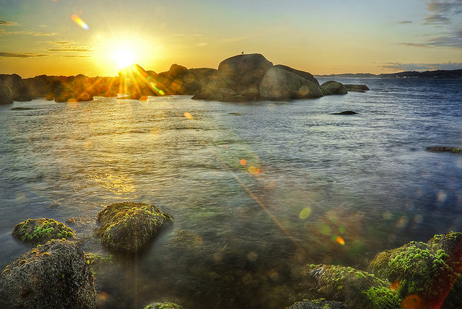
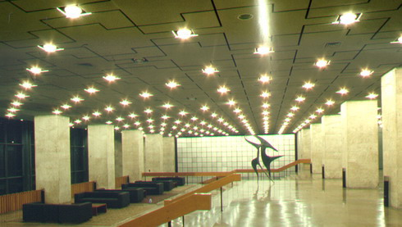
AYDINLATMA
İŞYERLERİNDE AYDINLATMA
    Tabi (Doğal) Aydınlatma
    Suni (Yapay) Aydınlatma
İSTANBULUZMAN
Notes:
70
70

Slide 71
AYDINLATMA
DOĞAL AYDINLATMA
    Aydınlatmanın güneş ışığı ile yapılması esastır.
    İşçi Sağlığı ve İş Güvenliği Tüzüğünün 13. Maddesinde «işyeri taban yüzeyinin en az 1/10’i oranında ışık almasına sağlayacak şekilde pencerelerin olması» şartı getirilmiştir.
İSTANBULUZMAN
Notes:
71
71

Slide 72
AYDINLATMA
YAPAY AYDINLATMA TÜRLERİ
      Direkt (Dolaysız)
      Endirekt (Dolaylı)
      Yarı direkt (Karma)
Işık çalışılan bölgeye direk geliyorsa «Direk», başka bir yüzeye çarpıp geliyorsa «Endirekt», sadece çalışılan bölgeyi aydınlatıyorsa «Yarı Direkt-Lokal» aydınlatma olarak adlandırılır.
Notes:
72
72

Slide 73
AYDINLATMA
BİRİMİ/ÖLÇEN ALET
      Aydınlatma şiddeti : lüx
      Aydınlatmayı ölçen alet : lüxmetre
İSTANBULUZMAN
Notes:
73
73

Slide 74
AYDINLATMA
İşçi Sağlığı ve İş Güvenliği Tüzüğü’nün 18. Maddesine Göre
Yapılan İşler – Aydınlatma Oranı* |  | Lüx
İşyerlerindeki avlular, açık alanlar, dış yollar, geçitler ve benzeri yerler | Avlular açık alanlar… | 20
Kaba malzemelerin taşınması, aktarılması, depolanması ve benzeri kaba işlerin yapıldığı yerler ile iş geçit, koridor, yol ve merdivenler | Kaba malzemelerin taşınması… | 50
Kaba montaj, balyaların açılması, hububat öğütülmesi, kazan dairesi, makine dairesi, insan ve yük asansör kabinleri malzeme stok ambarları, soyunma ve yıkanma yerleri, yemekhane ve helalar | Kaba montaj, stok ambarlar, soyunma yerleri… | 100
Normal montaj, kaba işler yapılan tezgahlar, konserve kutulama ve benzeri işler | Normal montaj… | 200
Ayrıntıların yakından seçilebilmesi gereken işlerin yapıldığı yerler | Ayrıntıların seçilmesi… | 300
Koyu renkli dokuma, büro ve benzeri sürekli dikkati gerektiren ince işlerin | Koyu renkli dokuma… | 500
Hassas işlerin sürekli olarak yapıldığı yerler | Hassas işler… | 1000
Notes:
74
74

Slide 75
5
Radyasyon
İSTANBULUZMAN
Notes:
75
75

Slide 76
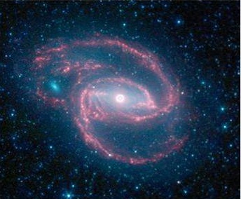
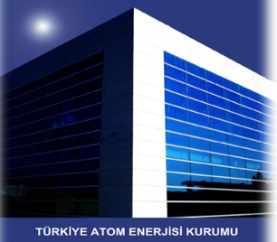
RADYASYON
TANIM VE DENETİM
Radyasyon Latince bir kelime olup dilimizde ışıma olarak kullanılır. Atomlardan, güneşten ve diğer yıldızlardan yayılan enerjiye radyasyon enerji denir.
İşyerlerinde radyasyonun kullanılmasını ve denetlemesini «Türkiye Atom Enerjisi Kurumu» yapar?
İSTANBULUZMAN
Notes:
76
76

Slide 77
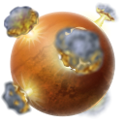
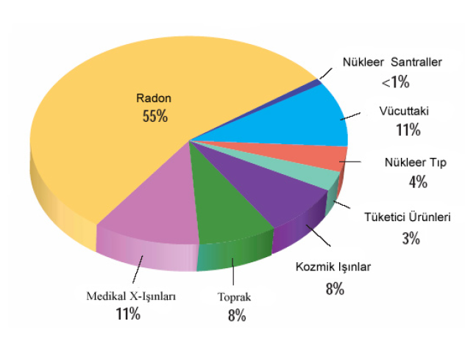

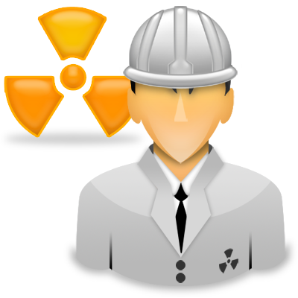
RADYASYON KAYNAKLARI
Doğal
(Radon)
Radon; Kaya, toprak ve sudaki doğal uranyumun bozunması
Mesleksel
(Nükleer Santral)
Medikal
(Radyoloji)
İSTANBULUZMAN

Slide 78
RADYASYON
İYONİZE VE NONİYONİZE RADYASYON
İyonlaştırıcı: Atomlardan elektron sökebilen
    Parçacık (alfa, beta, nötron)
    Dalga (gama ve X-ışınları)
İyonlaştırıcı olmayan: Atomlardan elektron sökemez
    infrared, görünür, mikrodalga, radyo dalgası
İSTANBULUZMAN
Notes:
78
78

Slide 79
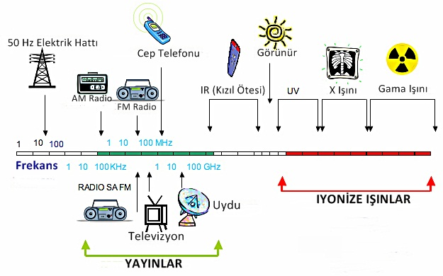
ELEKTROMAGNETİK SPEKTRUM*
Dalga Boyları Artar
Enerjileri Artar
Kozmik Işınlar
İSTANBULUZMAN
Notes:
79
79

Slide 80
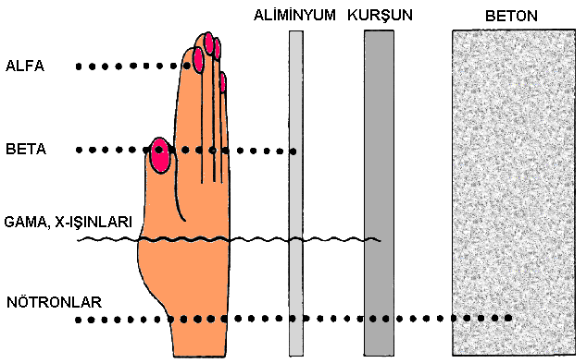
RADYASYONUN GİRİCİLİĞİ
İSTANBULUZMAN

Slide 81
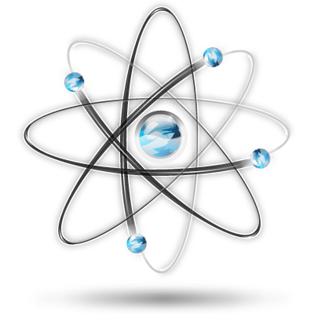
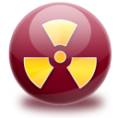
Radyasyonun
Çeşitler-Zararları
İSTANBULUZMAN
Notes:
81
81

Slide 82

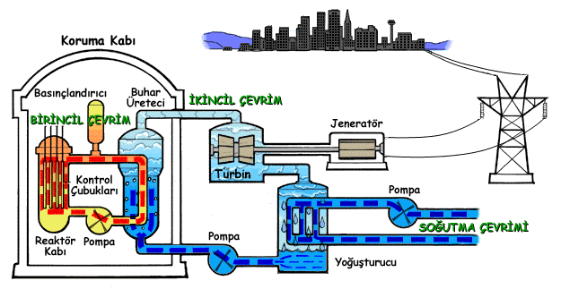
GAMA IŞINLARI
ÖZELLİĞİ
Dalga boyu: 0,0001-0,001 nm. Gamma ışınları hem uranyum ve radyum gibi doğan radyoaktif maddelerin parçalanmaları sırasında hem de bir nükleer reaktörde ya da bir atom bombası patlatıldığında atom çekirdeklerinin parçalanmasıyla meydana gelir.
Bu ışınlar canlılar için zararlıdır. Dokulara derinliğine girerler ve dokuları tahrip ederler. Tıpta kanserli hücreleri yok etmede, araç ve gereçlerin mikroplardan arındırılması gibi yararlı işlerde de kullanılır.
İSTANBULUZMAN
Notes:
82
82

Slide 83

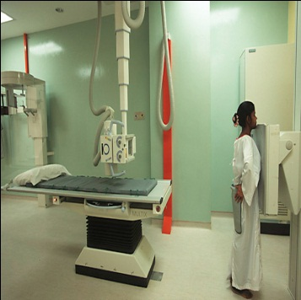
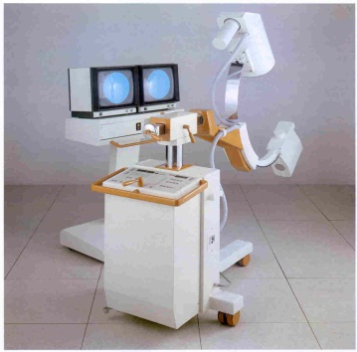
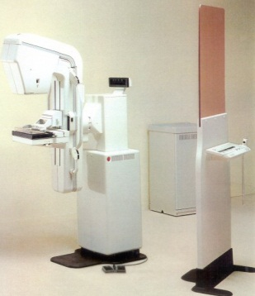

X IŞINLARI
X IŞINLARI
X-ışınları; röntgen cihazlarında meydana gelen ışınlardır. X-ışınlarının dalga boyları 0,001nm-100 nm
X-ışınları, vücuda derinlemesine kolayca girebilir ve dokulara nüfuz ederek tahrip edici etki gösterir.
X-ışını, tıpta iç organların ve kemik yapının izlenmesinde çok sık kullanılır.
Radyografi
Floroskopi
Mamografi
Anjiografi
İSTANBULUZMAN
Notes:
83
83

Slide 84



UV (MORÖTESİ) IŞINLARI
UV (MORÖTESİ) IŞINLARI
Güneş ışını içerisinde bulunduğu gibi yapay olarak da meydana getirilebilir. Dalga boyları: 1-1000 nm
Morötesi ışınlar (UV); derinin yüzey hücreleri ve gözün kornea tabakası üzerine etki yapar.
Deri (güneş yanığına benzer yanıklar, pigmentasyon, ekzema, sivilce, deri kanserleri)
Gözlerde (göz sulanma-yanma, kaşıntı, ağrı, konjonktivit, iritis, kornea ülseri ve kalıcı körlük)
İSTANBULUZMAN
Notes:
84
84

Slide 85


İNFRARED-IR (KIZILÖTESİ) IŞINLARI
KIZILÖTESİ-IR IŞINLARI
Güneş ışını içerisinde bulunduğu gibi yapay olarak da meydana getirilebilir. Güneş ışınlarındaki ısı infraraed ışınlardan kaynaklanır. Dalga boyları: 740-100.000 nm
Bu ışınlar vücuda kolayca girer ve aşırı ısı verirler. Vücudun açık kısımları ısınır ve fiziki gerginlik olur.
Bu ışınların şiddetine maruziyet süresine ve ışına maruz kalan vücut bölgesine bağlı olarak; Deri yanıkları ve katarakt gibi bazı göz hastalıkları meydana gelebilir.
İSTANBULUZMAN
Notes:
85
85

Slide 86
İNFRARED-IR (KIZILÖTESİ) IŞINLARI
KAYNAK İŞLEMİ
Kaynak işlemi esnasında oluşan ark enerjisinin yaklaşık %15’i radyasyon şeklinde ortama yayılır.
  Bu ışınların dağılımı ise;
  %60 İnfrared (Kızılötesi)
  %10 Ultraviyole (Morötesi)
  %30 Görünür
İSTANBULUZMAN
Notes:
86
86

Slide 87
Radyasyon Tanısı
İSTANBULUZMAN
Notes:
87
87

Slide 88
RADYASYON TANISI
RADYASYON
Gözle görülmez
Sesi duyulmaz
Kokusu alınmaz
Tadı alınmaz
Dokunarak algılanmaz
İSTANBULUZMAN
Notes:
88
88

Slide 89
RADYASYON TANISI
KESİN TANI
Dıştan etki yapan ışınların ölçülmesi için parsiyel global dozimetri,
İç kontaminasyonun ölçülmesi için total veya parsiyel beden spektrometresi yapılır.
Işına maruz kalınan işlerde, çalışanın özel kuruluşlar tarafından sürekli denetlenmesi ve hastalık halinde bu denetimin sonuçlarından yararlanılması gerekir.
İSTANBULUZMAN
Notes:
89
89

Slide 90


Mevzuat
İSTANBULUZMAN
Notes:
90
90

Slide 91
GÜVENLİK ÖNLEMLERİ
Mühendislik Önlemleri Öncelik Olmalı;
    Uygun işaretleme
        Sınıf 2 ve daha üzerinde
    Uygun göz koruması
        Sınıf 3 ten itibaren kullanılmalı
    Cilt koruması
        Kıyafetler (sınıf 4 için yanmaz olmalı)
        Eldivenler (sık dokuma ve opak olmalı)
        Koruyucu kremler kullanılmalı
    Bariyerler
    Havalandırma (zorlu emiş…)
    Diğerleri
İSTANBULUZMAN
Notes:
91
91

Slide 92
6
Basınç
İSTANBULUZMAN
Notes:
92
92

Slide 93
BASINÇ TANIMI
BASINÇ
Birim alana uygulanan kuvvete basınç denir. Kuvvetin tatbik edildiği her noktada bir basınç vardır.
Birimi; Bar & Newton/cm²’dir.
İSTANBULUZMAN
Notes:
93
93

Slide 94



BASINÇ AZALMASI VE ARTMASI
Dalgıçlarda, gemi kurtarıcılarında deniz dibine (derinlere) inildikçe basınç artar.
Normal şartlarda hava basıncı (atmosfer basıncı) 76 cmHg basınçtır.
Balon ve uçak gibi araçlarla yükseklere çıkıldıkça basınç azalır.
>80 cmHg
76 cmHg
<72 cmHg
Dokularda erimiş olan gazlar serbest hale gelir.
>4 Bar Değişiklik
Solunumla fazla azot alındığı için azot narkozu gelişir.
Normalde 4 Newton/cm²’lik basınç değişimi organizmada rahatsızlık hissi dışında herhangi bir sağlık sorunu oluşturmaz. Basıncın daha fazla değişmesi bir takım sorunlara neden olur.
Notes:
94
94

Slide 95
Mevzuat
İSTANBULUZMAN
Notes:
95
95

Slide 96
YASAL MEVZUAT
İSG Tüzüğü Madde: 82
  Bu gibi işlerde çalışacak işçiler, işe alınırken, klinik ve laboratuvar usulleri ile genel sağlık muayeneleri yapılacak ve özellikle;
    EKG
    Akciğer fonksiyon testleri
    Kalp-dolaşım,
    Kemik sistemi …. İncelenecektir.
  İşe girdikten 15 gün sonra adaptasyon muayeneleri yapılacak,
İSTANBULUZMAN
Notes:
96
96

Slide 97
YASAL MEVZUAT
BASINÇ
Düşük ve yüksek basıncın işçiler üzerinde meydana getirdiği olumsuz etkiler bir meslek hastalığıdır.
Basınç değişikliği nedeni ile görülen;
Akut hadiselerde yükümlülük süresi 3 gündür,
Diğer hadiselerde yükümlülük süresi 10 yıldır.
Sosyal Sigortalar Sağlık İşlemleri Tüzüğü'ne ekli meslek hastalığı listesinde "E-4 Hava basıncındaki ani değişmelerden olan hastalıklar" başlığı ile verilmiştir.
İSTANBULUZMAN
Notes:
97
97

Slide 98
YASAL MEVZUAT
İSG Tüzüğü Madde: 82
  Dalgıç odalarında, şahıs başına saatte en az 40m³ hava sağlanacak ve bu havadaki CO₂ miktarı %0,1’i geçmeyecek,
  Bir dalgıç 22m’den fazla derinliğe bir günde 2 defadan fazla dalmayacak ve bu 2 dalış arasında en az 5 saat geçecek,
İSTANBULUZMAN
Notes:
98
98

Slide 99
YASAL MEVZUAT
Sağlık Kuralları Bakımından Günde Ancak 7,5 Saat veya Daha Az Çalışılması Gereken İşler Hakkındaki Yönetmelik (Madde: 5) «Su altında basınçlı hava içinde çalışmayı gerektiren işler (iniş, çıkış, geçiş dahil)»
Derinlikler |  | Saat
20-25 (20 hariç) metre derinlik veya 2-2,5 (2 hariç) kg/cm² basınçta | 20-25 | 7
25-30 (25 hariç) metre derinlik veya 2,5-3 (2,5 hariç) kg/cm² basınçta | 25-30 | 6
30-35 (30 hariç) metre derinlik veya 3-3,5 (3 hariç) kg/cm² basınçta | 30-35 | 5
35-40 (40 hariç) metre derinlik veya 3,5-4 (3,5 hariç) kg/cm² basınçta | 35-40 | 4
Dalgıçlar için bu süreler; 18 metre derinliğe kadar | 18 | 3
Dalgıçlar için bu süreler; 40 metre derinliğe kadar | 40 | 0,5
İSTANBULUZMAN
Notes:
99
99

Slide 100

Teşekkür Ederim
İSTANBULUZMAN
Notes:
100
100

